Slide 1


混合应用开发
--- Angular组件

Slide 2
内容提纲
组件
生命周期钩子
Notes:
https://github.com/angular/angular-cli

Slide 3
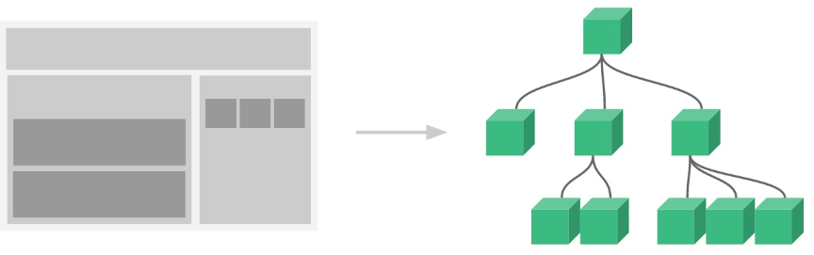
组件
组件
组件负责控制屏幕上的某一块区域，即视图
组件是Angular的核心理念，模块化机制是为组件化服务的

Slide 4
组件
创建组件
命令：ng g component components/componentName
在AppModule中声明组件
引入：import { ComponentName } from ‘./components/……';
声明：在 declarations 数组中声明
如果通过命令创建组件，angular会自动添加声明
使用组件
<app-组件名></app-组件名>

Slide 5
组件
组件的基础构成
组件装饰器 -- @component( )
每个组件类必须用 @component 修饰才能成为 Angular 组件
组件元数据
selector、template、styles、providers、templateUrl、styleUrls
模板
每个组件只能关联一个模板，这个模板会渲染到页面上
组件类：定义组件的逻辑

Slide 6
组件
组件交互（父组件到子组件） -- @Input
子组件引入 Input
import { Input } from '@angular/core';
声明属性
@Input( ) 属性名;
绑定属性
<app-组件名 [ 属性名 ] = “属性值”></app-组件名>

Slide 7
组件
组件交互（子组件到父组件） -- @Output
子组件引入 EventEmitter ，Output
import { Component, EventEmitter, Output } from '@angular/core';
子组件暴露 EventEmitter 属性，并用@Output（）装饰
@Output( ) eventName = new EventEmitter( );
通过 EventEmitter 的 emit 方法传递数据
this.eventName.emit( data )

Slide 8
组件
组件交互（子组件到父组件） （续）
父组件绑定事件，通过事件对象（$event）接收数据
<app-组件名 ( eventName )=“fun($event)”>

Slide 9
内容提纲
组件
生命周期钩子
Notes:
https://github.com/angular/angular-cli

Slide 10
生命周期
生命周期
Angular每个组件都存在一个生命周期，从创建，变更到销毁
生命周期钩子
Angular提供组件生命周期钩子，把这些关键时刻暴露出来，赋予在这些关键结点和组件进行交互的能力

Slide 11
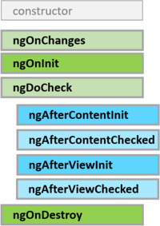
生命周期钩子
生命周期钩子顺序

Slide 12
生命周期钩子
ngOnChanges( )
检测到组件输入属性发生变化时调用
ngOnInit( )
在构造函数之后马上执行复杂的初始化逻辑
在Angular设置完输入属性之后，对该组件进行准备
只调用一次
ngDoCheck ( )
检测被Angular忽略的更改

Slide 13
生命周期钩子
ngOnDestroy( )
执行组件注销时的清理工作

Slide 14

Thank You

